Slide 1


UNIVERSIDAD AUTÓNOMA DEL
ESTADO DE MÉXICO
Facultad de Ciencias Agrícolas
UNIDAD DE COMPETENCIA III
METODOS DE MEJORAMIENTO EN ESPECIES ORNAMENTALES
“USO DE LA POLIPLOIDÍA EN EL MEJORAMIENTO GENÉTICO”
UNIDAD DE APRENDIZAJE
MEJORAMIENTO GENÉTICO DE ORNAMENTALES
CARRERA DE INGENIERO AGRÓNOMO EN FLORICULTURA
DR. ANTONIO LAGUNA CERDA
SEPTIEMBRE DEL 2019

Slide 2
PRESENTACIÓN
Dentro del campo laboral del Ingeniero Agrónomo en Floricultura se desarrollan actividades de diagnóstico y planeación dentro del proceso productivo en el cual uno de los componentes importantes es el uso de variedades mejoradas donde la novedad, o sea la demanda de nuevas especies y variedades, es un componente de importancia y de carácter competitivo en el mercado
En esta presentación se revisan dentro de las estrategias de mejoramiento no convencionales el uso de La poliplidia como herramienta de mejoramiento genético
Se exponen en forma esquemática los principales conceptos en torno a la generacion y uso de poliploides en una primera fase
Se pretende en una segunda fase desarrollar mas a detalle los logros obtenidos en la mejora genética de ornamentales

Slide 3
INSTRUCCIONES PARA EL DOCENTE
El presente material es una compilación bibliográfica de esquemas gráficos que describen en forma objetiva el tema tan interesante para el area de ornamentales como loes el mejoramiento utilizando el fenómeno genético de poliploidía.
Lo que es una apreciada ayuda en complementar este tema (Unidad III) que consume mucho tiempo si se utilizara otro medio.
Este material puede exponerse por su importancia en dos sesiones que permitan sensibilizar y adentrar al discente en este tema de importancia actual como opciones alternativas al mejoramiento tradicional.
Se pretende en una segunda versión adecuar e ilustrar con mas ejemplos este material

Slide 4
Notas aclaratorias:
Aunque se maneja mucho texto lo cual es necesario para aclarar en el momento de la exposición (dado que se refiere a la clasificación, conceptos, etc.) y se complementa con imágenes.
La mayoría de imágenes e información son de dominio público, en algunos casos se dan los créditos
Este material es exclusivo para el uso en docencia, sin ningún otro propósito.

Slide 5
PROPÓSITO DE LA UNIDAD DE COMPETENCIA
Clasificar y aplicar los principales métodos de mejora (selección, hibridación, mutación, etc.) analizando su relación con la forma de reproducción de las plantas y en función a los objetivos propuestos así como, las diferentes etapas y técnicas que los constituyen para la obtención de las mismas, para el mejor y correcto uso en el desarrollo y obtención de nuevas variedades de especies ornamentales.

Slide 6
CONTENIDO
TEMA | DIAPOSITIVA
PRESENTACION | 7
TIPOS DE POLIPLOIDE | 9
POLIPLOIDIA EN LA NATURALEZA Y POLIPLOIDIA INDUCIDA | 13
SEGREGACION DE POLIPLOIDE | 15
AUTOPOLIPLOIDE | 16
USO DE COLCHICINA | 18
LOS AUTOPOLIPLOIDES EN LA MEJORA | 20
HIBRIDOS INTERESPECIFICOS: UTILIZACION | 27
OTROS USOS DE LOS ALOPLOIDES | 29
HAPLOIDES | 32
REFLEXIONES FINALES | 35
BIBLIOGRAFIA | 37

Slide 7
INTRODUCCION
La poliploidía es un suceso bastante frecuente en la naturaleza, si bien está más extendido dentro del reino vegetal que del animal.
En los vegetales la poliploidía se encuentra muy extendida dentro de las angiospermas (aproximadamente un 30% de las especies son alopoliploides) y parece estar relacionada con la latitud geográfica. Generalmente en las plantas poliploides se da el fenómeno gigas, es decir se produce un aumento de tamaño en los individuos poliploides ya que sus células son más grandes que las de los diploides.

Slide 8
Los mecanismos para su generación y su uso en el mejoramiento genético ha tenido algunos éxitos por el aumento en tamaño (formas gigas ) y el poder salvar los problemas de infertilidad mediante la propagacion asexual sobre todo en plantas con interes ornamental y horticola.
Poliploides y testigos de Passiflora
Bugallo, VL ; Facciuto, G ; Poggio, L (2000)

Slide 9
TIPOS DE POLIPLOIDES
Euploidía afecta al número multiplo completo de juegos cromosómicos de una especie. Puede ser presentando más de un juego (poliploidía) o disminuyéndolo a un solo juego (haploidía).
Aneuploidia cuando su constitución cromosómica no comprende un número exacto de genomios completos. Un individuo aneuploide lo puede ser por defecto o por exceso, esto supone un desequilibrio que generalmente los animales soportan peor que las plantas.

Slide 10
Fig. 1 Representación esquemática de cuatro especies cultivadas y algunas de las principales consecuencias de la poliploidía para su aplicación en la mejora del cultivo. Los símbolos ‘‘ n 1x ’’ y ‘‘ n 2x ’’ se refieren a células reproductoras reducidas y no reducidas, respectivamente

Slide 11
Euploidía se puede dividir en dos grupos:
Autoploide: los juegos cromosómicos que se repiten son iguales producto de la replicacion del mismo genoma (tri, tetra…,n-ploide)
Aloploide: los genomios que componen el poliploide no son iguales
*Alotetraploide : se repiten dos genomios distintos
G1G1 G2G2
*Alohexaploide: se repiten tres genomios distintos
G1G1 G2G2 G3G3
El aloploide reúne en su complemento cromosómico el de dos o más especies distintas

Slide 12
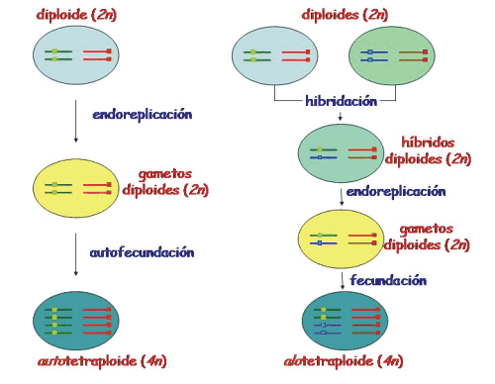
Comparación de autotetraploide y un alotetraploide

Slide 13
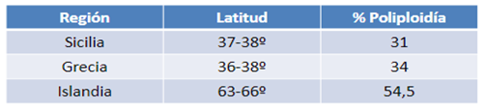
LA POLIPLOIDIA EN LA NATURALEZA Y POLIPLOIDIA INDUCIDA
ES RARA EN ANIMALES Y MAS FRECUENTE EN PLANTAS (MAS EN ANGIOSPERMAS QUE EN GIMNOSPERMAS QUE EN GIMNOSPERMAS), SE HA ENCONTRADO UNA ASOCIACION POSITIVA CON LA LATITUD POSIBLEMENTE ASOCIADA A UNA MEJOR ADAPTACION DE LAS ESPECIES POLIPLOIDES

Slide 14
Aproximadamente el 47% angiospermas (plantas con flores) y el 95% de los helechos son poliploides.
Muchas de las plantas cultivadas por el hombre también lo son: plátano (3n), papa (4n), trigo (6n).
Por el contrario esta alteración es rara entre las gimnospermas, pinos, abetos y cedros, auque la secuoya, Sequoia sempervirens, es poliploide.
Frecuentemente se observa que las plantas poliploides son más grandes y vigorosas, debido a que sus células son más grandes, se dividen más lentamente y sus niveles de constituyentes bioquímicos son generalmente más altos. Quizás sean capaces de colonizar ambientes más hostiles y esto explique su abundancia y diversidad.

Slide 15
SEGREGACIÓN EN POLIPLOIDES
Organismos diploides que sufren fallas en la disyunción durante la meiosis (endoreplicación) producen gametos diploides.
La unión de gametos no reducidos de la misma especie genera autopoliploides, los cuales son una minoría comparados con los alopoliploides que derivan por hibridación entre especies muy cercanas.
El cruce entre un individuo tetraploide, que produce gametos diploides, y un individuo diploide, que produce gametos haploides, generará un cigoto triploide (3n) que quizás alcance la madurez, pero que muy probablemente será estéril.
Por tal razón la poliploidía es causa frecuente de aislamiento reproductivo entre la nueva especie poliploide y la especie parental que la engendró. Este parecer ser uno de los principales mecanismos de especiación simpátrica.

Slide 16
AUTOPOLIPLOIDES
La Autopoliploidía es producto de alteraciones en la meiosis o la mitosis que producen conjuntos adicionales de cromosomas, todos procedentes de una misma especie.
Los cromosomas son homólogos (el alineamiento solo es de dos en dos) y tratan de alinearse en la profase I de la meiosis, produciendo un apareamiento irregular, lo que puede producir esterilidad.
Es usualmente dado en plantas
Esto da lugar a que se reproduzca con éxito, pero impide el cruzamiento con el organismo original, ya que cabe la posibilidad de una descendencia triploide que no sería capaz de reproducirse debido a que uno de sus cromosomas no tendría bivalente durante la meiosis.
Son muy infértiles, pero esto es a veces una ventaja para el desarrollo de una masa vegetativa extraordinaria y la aparicion de órganos de mayor tamaño.

Slide 17
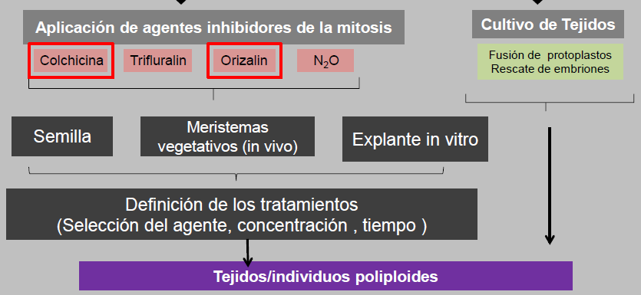
  AUTOPOLIPLOIDIA INDUCIDA:
Se utilizan técnicas tanto convencionales como biotecnológicas, donde los mas comunes son el uso de la colchicina y de la orizalina

Slide 18
USO DE COLCHICINA
Alcaloide extraído de una planta llamada científicamente Colchicum autumnale. Esta sustancia es fácil de manejar por ser soluble en agua fría, alcohol y cloroformo.
Bastante eficiente en bajas concentraciones y puede aplicarse en diferentes partes de la planta como semillas, yemas, bulbos, raíces, hojas, plántulas en soluciones acuosas, o incluso pulpa de glicerina y lanolina, entre otras.
La colchicina parece afectar solo a las células en proceso de división meiótica. Este hecho impide la formación de fusibles acromáticos.

Slide 19
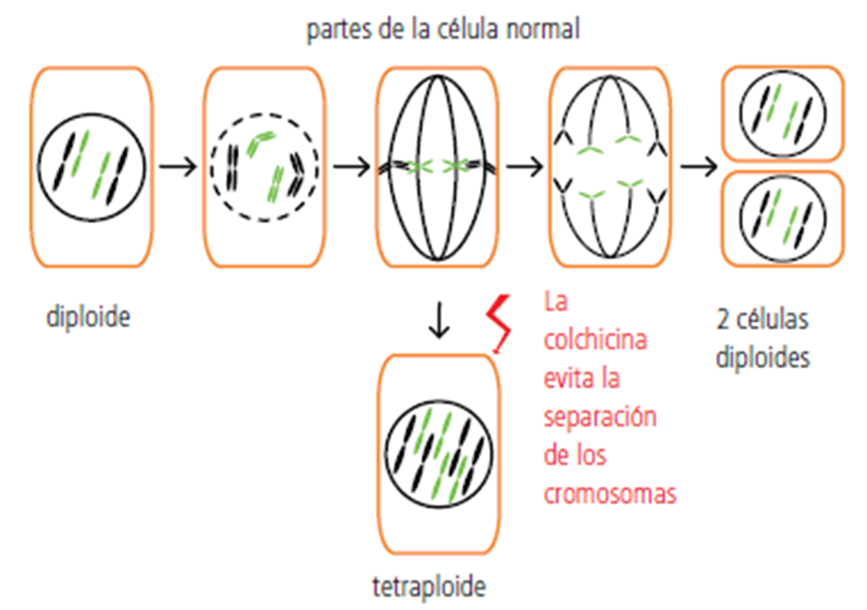
Ruta normal

Slide 20
  LOS AUTOPOLIPLOIDES EN LA MEJORA
Ventajas:
Mayor variabilidad en el autoploide que en el diploide mayor capacidad de adaptación del autoploide
Plantas de mayor tamaño
• Células más grandes conducen a la disminución de la actividad metabólica y esta a un desarrollo más lento que conlleva menor transpiración Resistencia a la sequía
• Disminución de la incompatibilidad polen estilo (se pueden obtener líneas puras)
Menor respuesta a la mutación
Desventajas:
Baja fertilidad por la irregularidad de su meiosis lo que reduce la aptitud de las plantas cultivadas para la mejora por autopoliploidía

Slide 21
No es posible conocer de antemano la utilidad práctica inmediata de un poliploide pero existen reglas básicas:
Utilización de especies con bajo número cromosómico
Especies alógamas
Especies cuyo aprovechamiento agrícola son las partes vegetativas
Especies que se reproducen vegetativamente
Especies en las que ya existan autoploides espontáneos

Slide 22
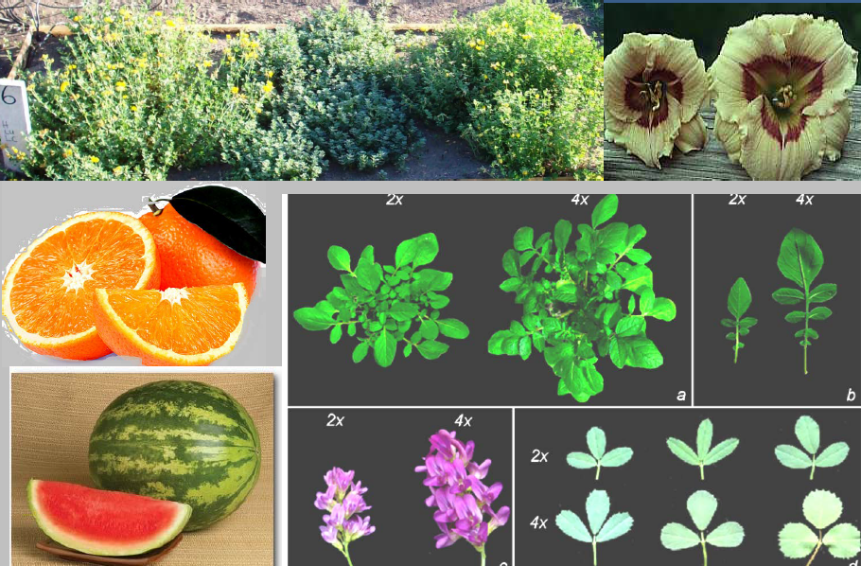
Ejemplos de especies poliploides

Slide 23
  CONTINUA ….
Los autoploides artificiales deben considerarse como el material de partida para un proceso de mejora realizado en el nuevo nivel ploídico
Los métodos de mejora son los mismos que los aplicados a los diploides normales, siempre teniendo en cuenta el sistema de reproducción y la baja fertilidad de los polpiploides
Ejemplos de autotetrapoliploides artificiales:
Rábano Trébol violeta Espinaca Nabos y remolachas forrajeras Centeno Patata Alfalfa Café Cacahuete

Slide 24
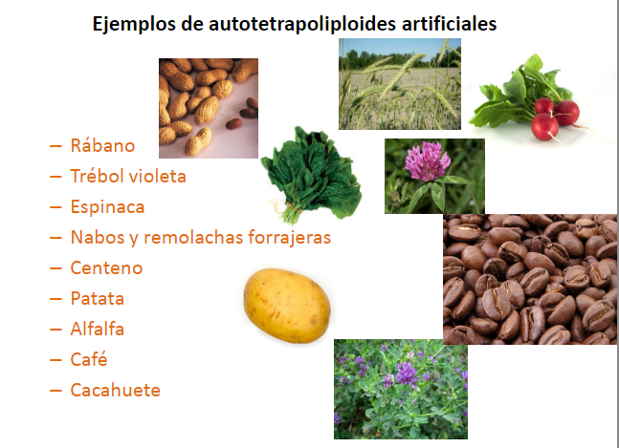

Slide 25
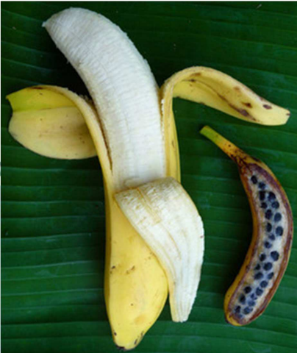
Un ejemplo clásico de autopoliploidia es el de la banana comestible triploide, Musa acuminata.
Esta especie contiene un fruto mucho más vigoroso y grande que el de la planta diploide M. balbisiana.
Sin embargo, son altamente estériles, por lo tanto para su producción se necesita del cruzamiento entre dos plantas diploides, una de ellas con gametos no reducidos (por colchicina por ejemplo).

Slide 26
La duplicación artificial del número de cromosomas de ciertas especies ornamentales es un instrumento importante para los programas de reproducción, ya que generalmente favorece el agrandamiento de órganos de interés comercial.
Además, hace posible que los híbridos estériles (debido a defectos de emparejamiento) puedan formar gametos activos nuevamente y reproducirse sexualmente.
En plantas ornamentales, como las orquídeas, eso es particularmente importante para aumentar el tamaño de la flor y para intensificar el perfume y el colorido.
Además, contribuye a restaurar la fertilidad de los híbridos raros (GRIESBACH, 1985; GAO et al., 1996; SILVA et. Al., 2000).

Slide 27
  HIBRIDOS INTERESPECIFICOS: UTILIZACIÓN
Las hibridaciones interespecíficas e intergenéricas permiten crear genotipos con nuevas combinaciones de formas y colores ejerciendo un papel estratégico en el desarrollo de nuevas variedades ornamentales.
El éxito de la hibridación interespecífica e intergenérica depende de la viabilidad de los cruces y la obtención de semillas viables. (Vervaeke et al, 2004)
La hibridación interespecífica e intergenérica contribuyó significativamente al desarrollo de plantas ornamentales. Su participación fue decisiva, produciendo una gran cantidad de especies, y entre orquídeas, rosas, rododendros, dalias, gladiolos y violetas.

Slide 28
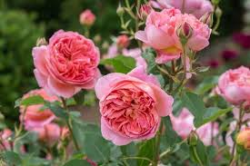
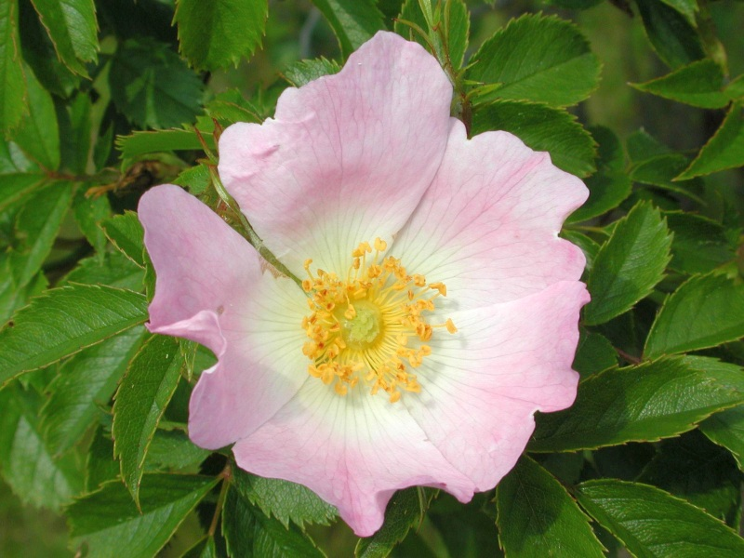
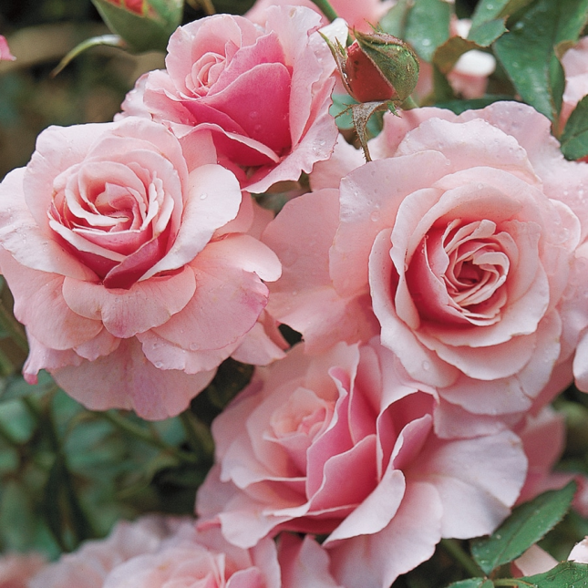
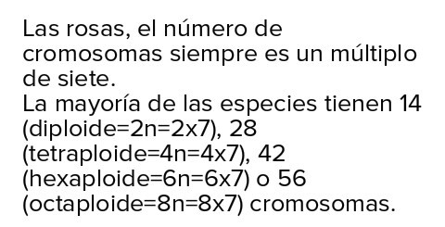
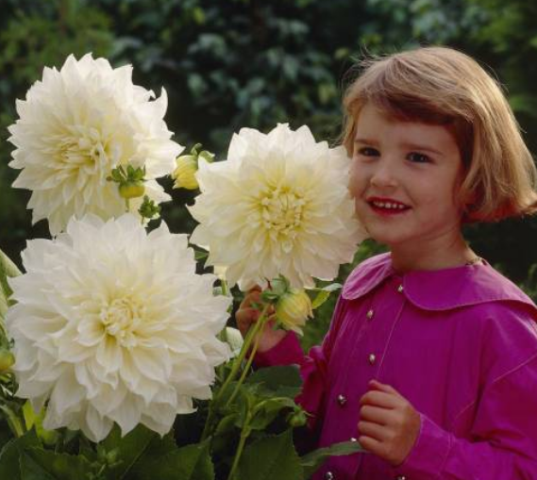
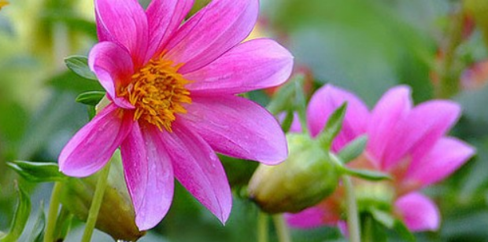
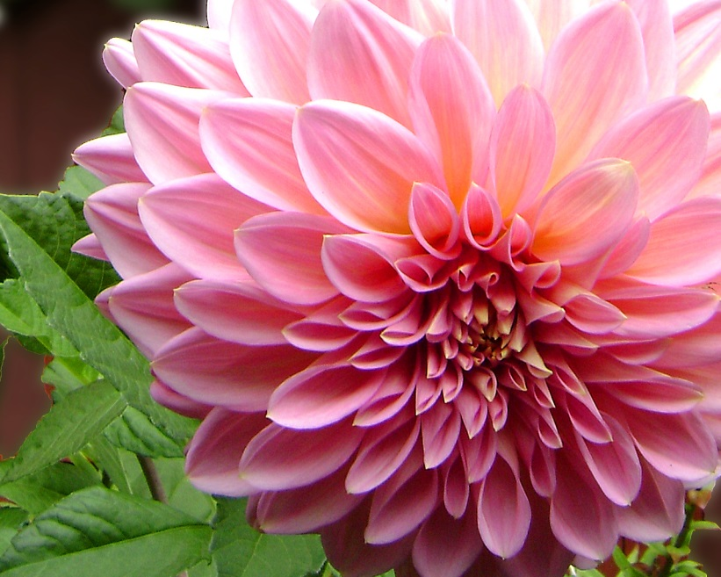
Dahlia especie octaploide

Slide 29
OTROS USOS DE LOS ALOPLOIDES
Al igual que en el caso de los autopoliploides, la formación de bivalentes es necesaria para una meiosis estable y una fertilidad normal en organismos alopoliploides.
En este caso, la recombinación intergenómica (entre genomas de diferentes especies) comprometería el mantenimiento de los complementos cromosómicos parentales, es decir, el apareo entre cromosomas homeólogos1 traería consigo errores al momento de la segregación, lo cual podría generar gametos aneuploides.
Por lo tanto, en individuos aloploides es posible que el apareamiento entre cromosomas homólogos sea reforzado mediante mecanismos genéticos. Un ejemplo de lo anterior se han observado en el trigo alohexaploide

Slide 30
El trigo panadero hexaploide (Triticum aestivum L .; AABBDD) es un ejemplo de especies alopoliploides naturales, originadas a través de múltiples hibridaciones.
La hipótesis más aceptada sugiere que un cruce inicial entre Triticum urartu Tumanian ex Gandilyan (AA) y Aegilops speltoides Tausch. (BB) dio como resultado el híbrido tetraploide Triticum turgidum L. (AABB), o trigo duro.
Posteriormente, uno o más eventos de hibridación entre Aegilops tauschii Coss. (DD) y el alotetraploide T. turgidum originaron el trigo pan hexaploide .
El T. aestivum alohexaploide es la especie de trigo más cultivada y presenta características deseables para la elaboración del pan, seguido de T. turgidum, que es el más adecuado para la producción de pasta (Pauly et al. 2013;Haider 2013).

Slide 31
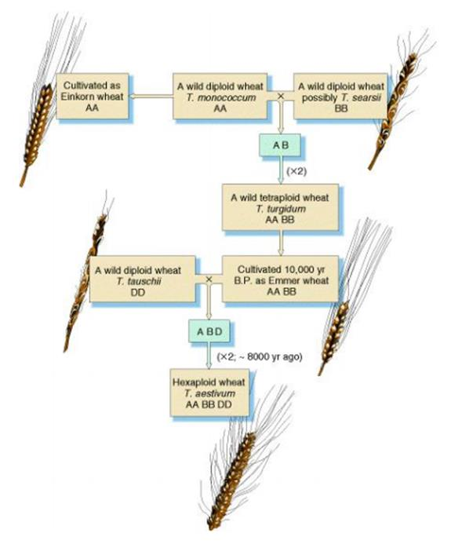
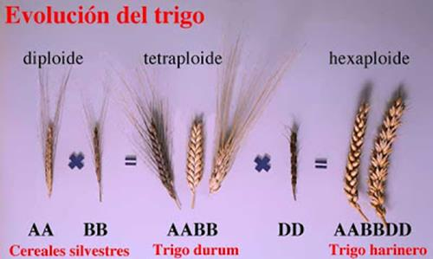
https://slideplayer.es/slide/2674417/
ALOPLOIDIA EN TRIGO: un ejemplo clasico
http://tnau.ac.in/eagri/eagri50/GBPR111/lec20.pdf

Slide 32
HAPLOIDES
El término haploide se aplica a toda célula, tejido u organismo que posee una constitución cromosómica igual a la de los gametos de la especie. Un individuo haploide tiene la mitad de los cromosomas que los normales de su especie, sólo tiene un complemento cromosómico completo y su contenido en ADN es igual al valor-C de la especie a la que pertenece.
En la meiosis todos los cromosomas estarán en forma de univalentes y la inmensa mayoría de sus gametos serían inviables. Al microscopio electrónico sólo veríamos elementos laterales simples

Slide 33
  UTILIZACIÓN DE LOS HAPLOIDES EN LA MEJORA
Para obtener líneas puras absolutamente homocigotas
Al duplicar un haploide se tendria un individuo totalmente homocigótico para todos los genes.
Este hecho tiene una gran importancia en la mejora, ya que para obtener líneas isogénicas u homocigóticas a partir de un híbrido lleva mucho tiempo y trabajo, mientras que por duplicación de un haploide se puede ahorrar tiempo y esfuerzo.

Slide 34
Continua….
Apoyo en el mejoramiento de poliploides mediante haploides (dihaploides)
Eliminación rápida de caracteres inconvenientes (genes letales, deletéreos, etc)
Estudios evolutivos
En mutagenesis: el gen mutado no se vera encubierto por otro alelo dominante

Slide 35
REFLEXIONES FINALES
Aunque el uso de los poliploides no causo la esperada “Revolución poliploidica”, como lo fue el caso de la Mutagénesis y ahora el de la biotecnología, se rescatan casos exitosos por:
Reducción de la tasa de crecimiento temprano en individuos 4x.
Gran potencial de crecimiento en individuos 3x.
Propiedades mejoradas de la fibra.
Mayor resistencia de la madera.
Mayor productividad de la cosecha.
Potencial resistencia a estrés biótico y abiótico por características morfológicas, de hoja y corteza modificadas respecto al diploide.

Slide 36
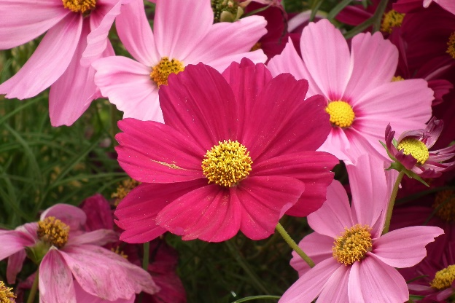
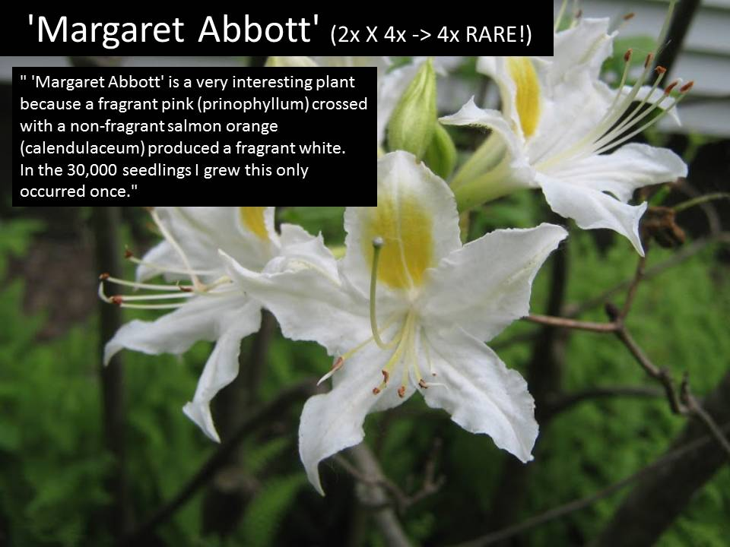

Cosmos bippinatus
poliploidización
Lilys poliploide

Slide 37
BIBLIOGRAFIA
Allard, R. W.. 1999. Principles of Plant Breeding. 2da edición. Ed. John Wiley & Sons, Inc. New York, USA. ISBN 0-471-002309-4. 254 pp
Cubero, J.I. 2003. Introducción a la mejora genética vegetal. 2da edición. Ed. Ediciones Mundi-Prensa. Madrid, España. ISBN 84-8476-0995. 649 pp.
Flávia Barbosa Silva Botelho, Cinthia Souza Rodriguez e Adriano Teodoro Bruzi. 2015. Ornamental Plant Breeding. Ornamental Horticulture 21, (1):9-16
Th. A. Segers and Prego Rijsenhout B.V. 2001. how to breed ornamentals? Acta Hort. 552, ISHS
Thomas G. 2006. RanneyPolyploidy: From Evolution to New Plant Development Combined Proceedings International Plant Propagators’ Society, 138 Volume 56,

